Slide 1

第三章 烃的衍生物
第五节 有机合成
第三课时
有机合成路线的设计与实施

Slide 2
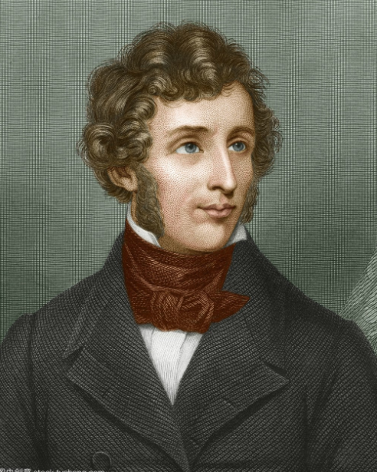
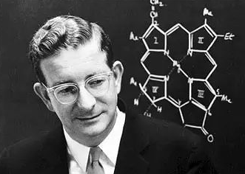
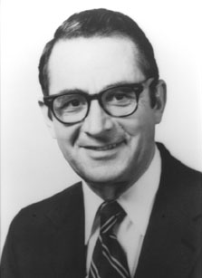
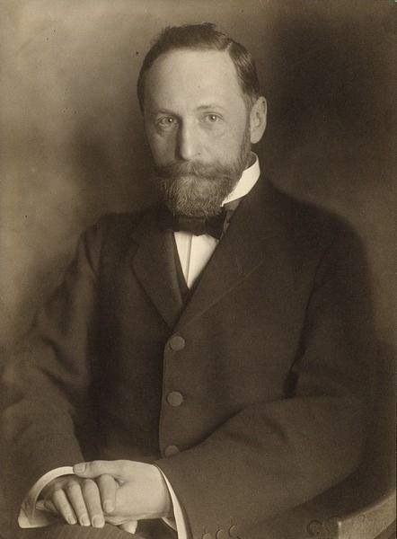
19世纪20年代
德国化学家维勒合成了尿素，开创了人工合成有机物的新时代
20世纪中后期
有机合成发展史
20世纪初
  德国化学家维尔施泰特通过十余步反应合成颠茄酮，总产率仅有0.75%。十几年后罗宾逊仅用3步反应便完成合成，总产率达
  90%
美国化学家科里提出了系统化的逆合成概念，开始利用计算机来辅助设计合成路线让合成路线的设计逐步成为有严密思维逻辑的科学过程，使有机合成进入了新的发展阶段。
  美国化学家伍德沃德与多位化学家合作，成功合成了奎宁、胆固醇、叶绿素、红霉素、维生素B₁₂等一系列结构复杂的天然产物，促进了有机合成技术和有机反应理论的发展

Slide 3
一、有机合成路线设计的原则
①成本低：原料、溶剂和催化剂尽可能价廉易得、低毒；
②产率高：合成步骤较少，副反应少，反应产率高；
③反应条件温和，操作简便，产物易于分离提纯；
④要贯彻“绿色化学”理念，选择最佳合成路线，污染排放少，以较低的经济成本和环境代价得到目标产物。
价值：为化学、生物、医学、材料等领域的研究和相关工业生产提供了坚实的物质基础，有力地促进了人类健康水平提高和社会发展进步。

Slide 4
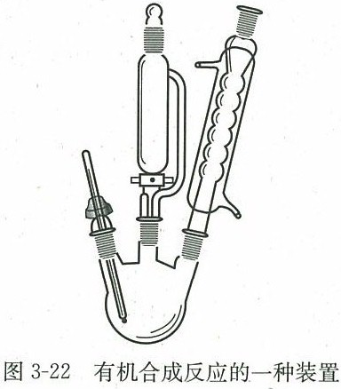
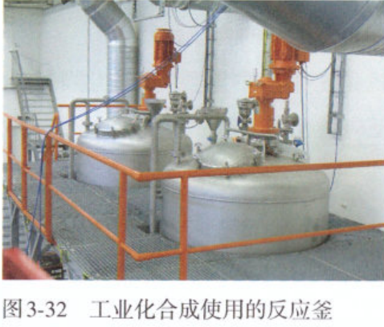
二、有机合成常用装置
恒压滴液漏斗
温度计
球形冷凝管
三颈烧瓶

Slide 5
三、有机合成路线的设计方法
碳骨架构建
有机合成路线的确定
进行合理的设计与选择
官能团转化
简便而对环境友好的操作得到目标产物。
较低的成本和较高的产率

Slide 6
1、正向合成分析法
此法采用正向思维方法，从已知原料入手，找出合成所需要的直接或间接的中间产物，逐步推向目标化合物。
副产物
副产物
基础原料
中间体
中间体
目标化合物
辅助原料
辅助原料
辅助原料
碳骨架和官能团等方面的异同的比较

Slide 7
【思考与讨论】
（1）人们最初是通过发酵法由粮食制备乙酸，现在食醋仍主要以这种方式生产，工业上大量使用的乙酸是通过石油化学工业人工合成的。请以乙烯为原料，设计合理的路线合成乙酸，分析该合成过程中官能团的变化。
H₂O
基础原料
中间体
中间体
目标化合物
CH₂=CH₂
CH₃CH₂OH
CH₃CHO
CH₃COOH
辅助原料
H₂O、催化剂
辅助原料
Cu
辅助原料
O₂、催化剂
官能团的变化
碳碳双键→羟基→醛基→羧基

Slide 8
（2）目前已经出现了将乙烯直接氧化生成乙酸的工艺。假定该工艺涉及的反应和（1）中合成路线的每一步反应的产率均为70%，请计算并比较这两种合成路线的总产率。
CH₂=CH₂
CH₃CH₂OH
CH₃CHO
CH₃COOH
70%
70%
70%
催化剂
CH₂=CH₂+O₂
CH₃COOH
70%
（1）中合成路线生成CH₃COOH的产率为70%×70%×70%＝34.3%，低于乙烯直接氧化成乙酸的产率（70%），因此，合成步骤应尽可能少，以提高产率。

Slide 9

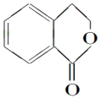
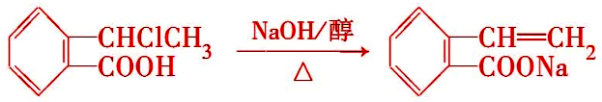


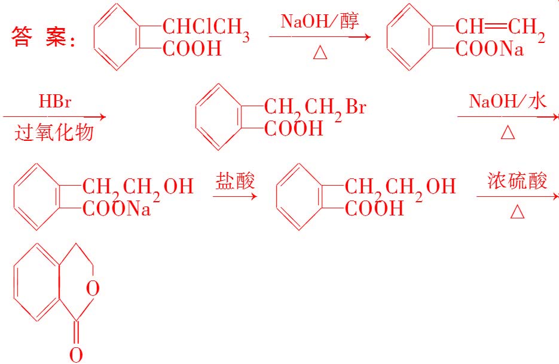

课堂练习1：请设计合理方案用 合成
(无机试剂任选，用反应流程图表示，并注明反应条件)。
提示：RCH=CH₂ RCH₂-CH₂-Br
HBr
过氧化物

Slide 10
2、逆向合成分析法
采用逆向思维方法，从产物出发，由后向前推，先找出产物的前一步原料（中间体），并同样找出它的前一步原料，如此继续直至到达简单的初始原料为止。
适当位置断开相应的化学键
目标化合物
较小片段所对应的中间体
经过反应
适当位置断开相应的化学键
确定最适宜的基础原料和合成路线
中间体
逆合成分析示意图

Slide 11
典例：以乙二酸二乙酯这种医药和染料工业原料的合成为例，说明有机合成路线的设计和选择。
逆合成分析：
CH₂=CH₂
CH₃CH₂OH
O
C
OC₂H₅
O
CH₂
OH
CH₂
Cl
C
OH
CH₂=CH₂
C
OC₂H₅
O
CH₂
OH
CH₂
Cl
C
OH
O
合成路线设计：
催化剂,△,加压
H₂O
催化剂
△
Cl₂
NaOH/水
催化剂
△
△

Slide 12

确定乙二酸二乙酯的基础原料为乙烯，通过以下5步反应完成合成：
1.
CH₂=CH₂ + H₂O
催化剂
CH₃CH₂OH
Δ ，加压
CH₂
Cl
2.
CH₂=CH₂ + Cl₂
CH₂
Cl
CH₂
Cl
CH₂
OH
3.
H₂O
+ 2NaOH
+ 2NaCl
CH₂
Cl
Δ
CH₂
OH
CH₂
OH
4.
+ 2O₂
催化剂
HOOC-COOH
+ 2H₂O
CH₂
OH
Δ
催化剂
5.
HOOC-COOH + 2CH₃CH₂ OH
H₅C₂OOCCOOC₂H₅
+ 2H₂O
Δ

Slide 13
【思考与讨论】
请比较该方法与以上合成乙二酸二乙酯中的2、3两步反应，分析生产中选择该路线的可能原因。
O₂
H₂O
CH₂＝CH₂
H₂C—CH₂
CH₂—CH₂
催化剂、△
加压、△
O
OH
OH
①从原料成本的角度考虑，使用O₂和H₂O，比使用C1₂和NaOH成本更低；
②从原子利用率的角度考虑，环氧乙烷法没有副产物，原子利用率高；
③从环境保护的角度考虑，C1₂有毒，NaOH有腐蚀性，对环境不够友好。

Slide 14
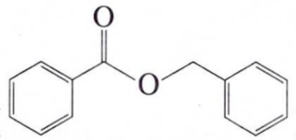




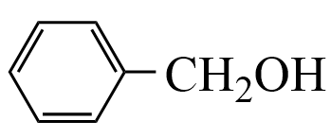
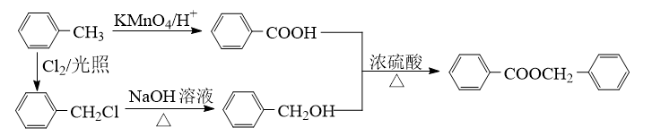
课堂练习2：苯甲酸苯甲酯 是一种有水果香气的食品香料。
请以甲苯为基础原料，使用逆合成分析法设计它的合成路线。
分析:
合成路线:

Slide 15
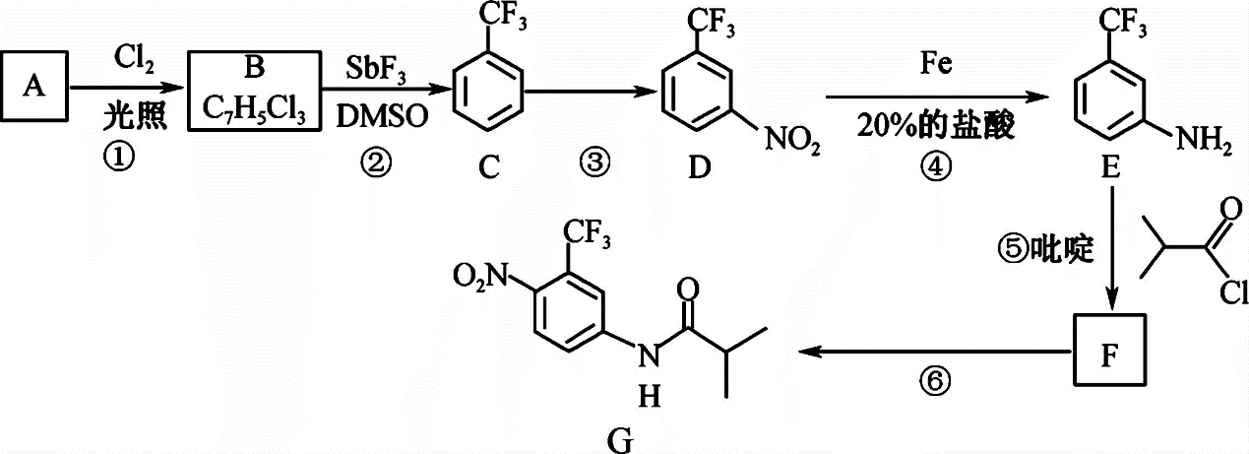

3、综合比较法
采用综合思维的方法,将正向或逆向推导出
课堂练习3：氟他胺是一种抗肿瘤药，在实验室由芳香烃A制备氟他胺的合成路线如下所示：
甲苯
（1）芳香烃A的名称是 。
氟他胺
取代反应
还原反应
（2）反应③、④的反应类型： 、 。

Slide 16
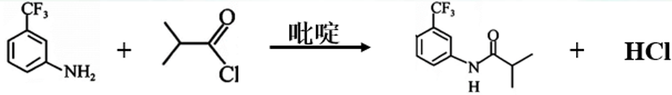

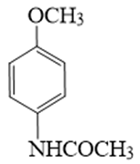

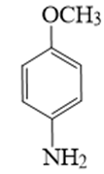
（3）写出反应⑤的反应方程式；吡啶是一种有机碱，其在反应⑤中的作用？
吡啶作用：吸收产生的HCl，提高反应物转化率
（4）设计合成路线：以苯甲醚 为原料制备对甲氧基乙酰苯胺
浓硫酸
浓硝酸
CH₃COCl
吡啶
Fe/HCl
Δ

Slide 17
四、常见有机物合成路线设计
HX
NaOH水溶液
1、一元合成路线：
R CH＝CH₂
R CH₂CH₂ X
Δ
卤代烃
浓硫酸
Δ
[O]
[O]
酯
R CH₂COOH
R CH₂CHO
R CH₂CH₂ OH
一元羧酸
一元醛
一元醇
2、二元合成路线：
X₂
NaOH水溶液
CH＝CH₂
X CH₂CH₂ X
HO CH₂CH₂ OH
Δ
卤代烃
[O]
二元醇
浓硫酸
Δ
[O]
链酯、环酯、聚酯
HOOC COOH
OHC CHO
二元羧酸
二元醛

Slide 18
3、芳香族化合物合成路线
CH₃
CH₂Cl
CHO
CH₂OH
COOH
Cl₂
NaOH水溶液
芳香酯
①
[O]
[O]
浓硫酸
Δ
光照
Δ
Cl
OH
Cl₂
FeCl₃
NaOH水溶液
②
Δ

Slide 19
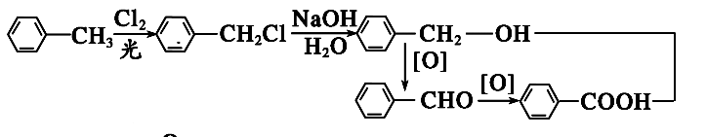
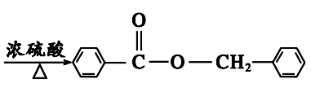
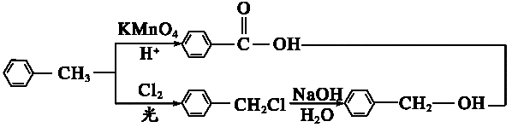
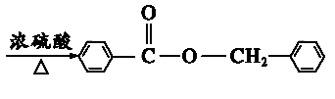
课堂练习4：以下为合成苯甲酸苯甲酯的两种路线，哪种方案更科学？
路线1：步骤多，反应条件复杂，成本高，且使用较多的Cl₂，不利于环境保护。路线2：步骤少，反应条件简单，成本低，且使用Cl₂较少。路线2更科学

Slide 20
课堂小结
1、正向合成分析法
基础原料
中间体
中间体
目标化合物
有机合成方法
2、逆合成分析法：
目标化合物
中间体
中间体
基础原料
3、合成路线的要求：
a.条件温和
b.产率较高
c.路线较短
d.原料低廉、低毒、低污染

Slide 21


课堂达标
1、环戊酮( ) 常用作医药、香料、合成橡胶、农药的中间体，其可由环戊烯经三步反应合成： ，
反应1、2和3的反应类型依次是（ ）
A.加成反应，取代反应，消去反应
B.加成反应，水解反应，氧化反应
C.取代反应，水解反应，还原反应
D.加成反应，消去反应，氧化反应
B

Slide 22
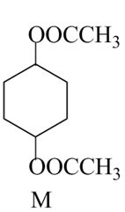


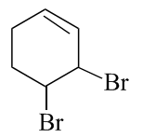
2、有机化合物M的合成路线如下图所示，下列说法不正确的是（ ）
D
Br₂
①
H₂
催化剂②
试剂1
③
CH₃COOH
④
X
Y
A．反应① 还可能生成：
B．Y的分子式为C₆H₁₀Br₂
C．若用¹⁸O标记Z中的O原子，则M中一定含有¹⁸O
D．试剂1为NaOH的醇溶液

Slide 23
3、以氯乙烷为原料制取乙二酸(HOOC—COOH)的过程中，要依次经过下列步骤中的（ ）
①与NaOH的水溶液共热； ②与NaOH的醇溶液共热；
③与浓硫酸共热到170 ℃； ④在催化剂存在情况下与氯气反应；
⑤在Cu或Ag存在的情况下与O₂共热； ⑥与新制的Cu(OH)₂悬浊液共热；
⑦用稀H₂SO₄酸化
A.①③④②⑥⑦ B.①③④②⑤ C.②④①⑤⑥⑦ D.②④①⑥⑤
C

Slide 24
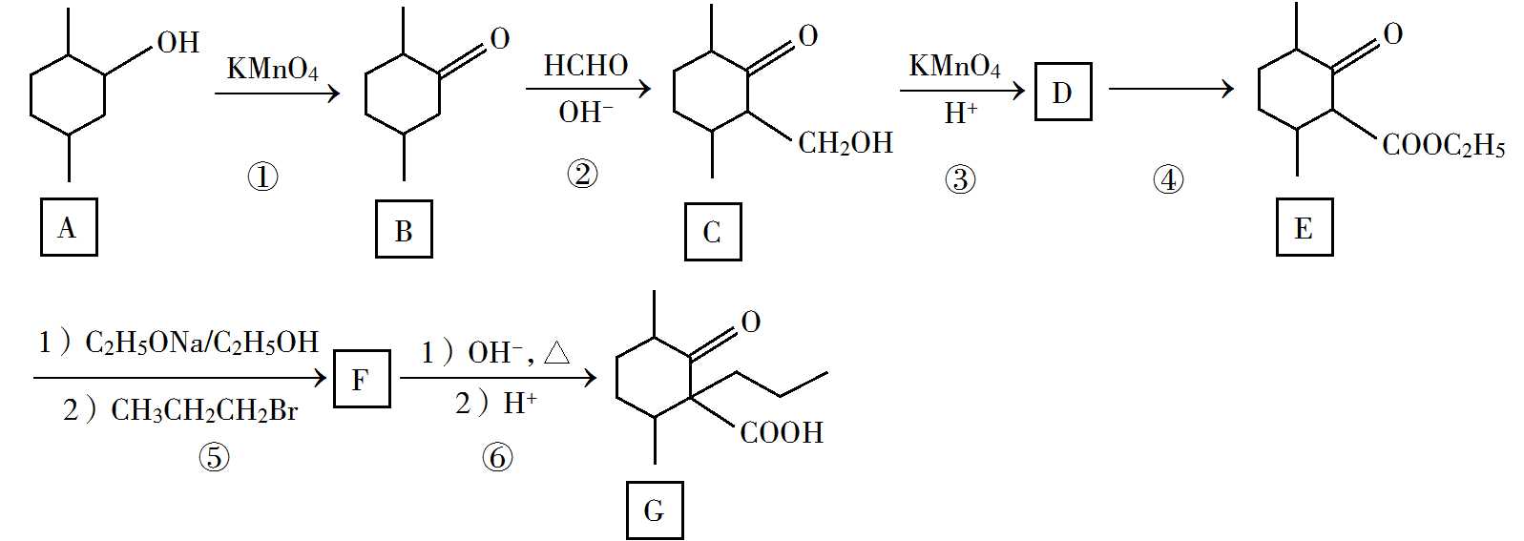
4、化合物G是一种药物合成中间体，其合成路线如下：

Slide 25
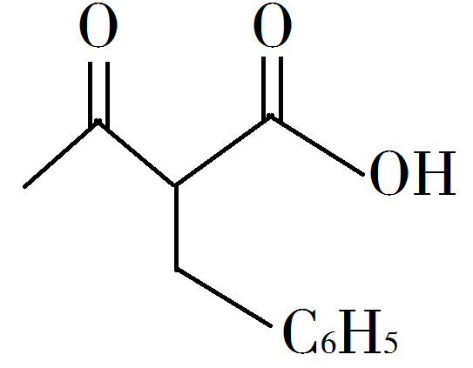
参考上述合成路线，设计由甲苯和乙酰乙酸乙(CH₃COCH₂COOC₂H₅)
制备 的合成路线(无机试剂任选)。
Br₂
光照
C₂H₅ONa
C₂H₅OH
1)OH⁻,
2)H⁺
CH₃COCH₂COOC₂H₅

Slide 26
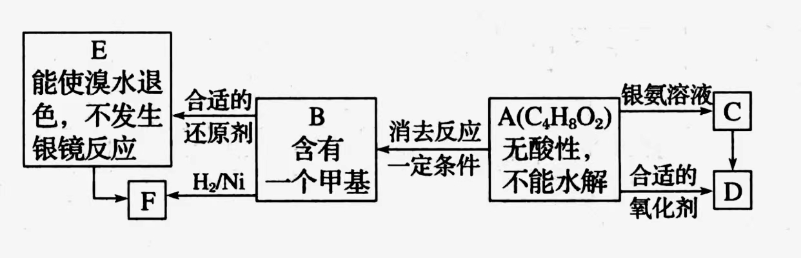
5、A为有机合成中间体，在一定条件下发生消去反应，可能得到两种互为同分异构体的产物，其中的一种B可用于制取合成树脂、染料等多种化工产品。A能发生如下图所示的变化。
试回答：
(1)A分子中的官能团是 ，D的结构简式 。
羟基、醛基
CH₃COCH₂COOH

Slide 27
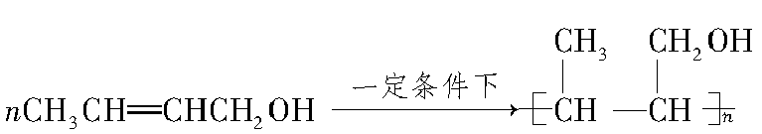
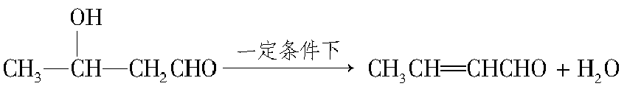
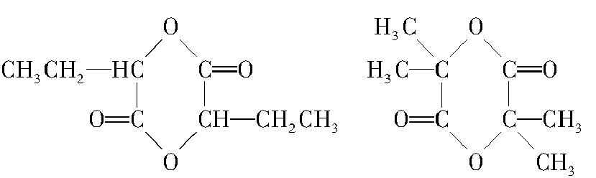
(2)A的同分异构体中具有酸性的分子有 种，能发生水解反应的有 种。
(3) C→D的反应类型是 ，E→F的反应类型是 。
a．氧化反应 b．还原反应c．加成反应 d．取代反应
(4) 写出化学方程式：
A→B 。
(5) C的同分异构体C₁与C有相同官能团，两分子C₁脱去两分子水形成含有六元环的C₂，写出C₂的结构简式：
。
2
4
a
b、c

